Slide 1
ÇOCUKLARDA GASTROİNTESTİNAL SİSTEM KANAMALARI
YRD. DOÇ. DR. GÜLNUR GÖLLÜ BAHADIR

Slide 2
Gastrointestinal sistem kanamaları
Hematemez
Hematokezya
Melena
Gaitada gizli kan

Slide 3
GİS kanama nedenini belirlemede
Yaş
Kanama miktarı
Kanama şekli
Kanamanın rengi

Slide 4
Yenidoğan dönemi
Üst GİS kanamaları
Yutulmuş anne kanı****(Apt testi)
Hemorajik hastalık (K vit)
Gastrit
Alt GİS kanamaları
Anal fissür**
Nekrotizan enterokolit
Malrotasyon ve volvulus

Slide 5
Annesi sekiz aylık Buğrayı popoda kanama yakınması ile getirdi
Öyküde neler soralım?

Slide 6
Öyküde Son bir aydır yakınmalarının başladığını söyleyen annesi, daha önceden günlük kaka yaptığını ancak ek gıdalara geçtikten sonra 3-4 günde bir yuvarlak keçi pisliği şeklinde kaka yaptığını ve kakasının üzerinde kan gördüğünü belirtti
Fizik incelemede nelere dikkat edelim?

Slide 7
Fizik incelemede
Nasıl önerilerde bulunalım?

Slide 8
6aylık Sezin muayenenize ağlama, karın ağrısı ve yememe ile getiriliyor
Bu gün iki kez kusmuş; safrasız, kansız
Bebek uyanık fakat annesinin kollarında aktif değil, retraksiyonları yok ve rengi normal
Nb 130/dk, SS 18/dk, TA 75/nabız, VI 37.9°C, VA 6 kg, O₂ sat % 98

Slide 9
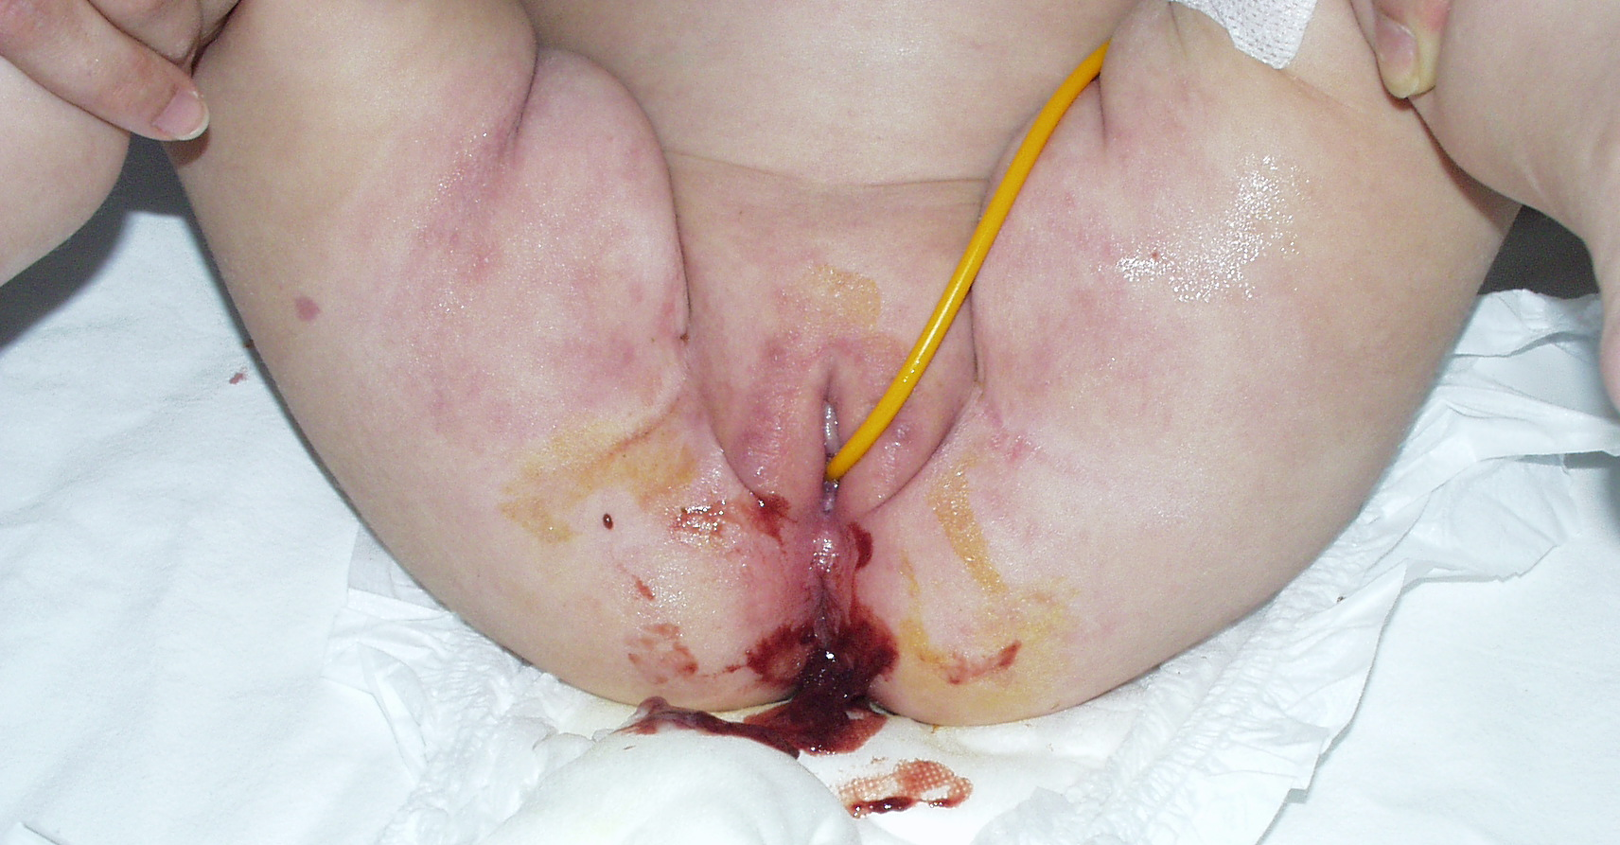
Hafif abdominal hassasiyet, gaitada kan ve letarji dışında fizik incelemede özellik yok
Yapılacak tetkikler var mı?

Slide 10
Hemoglobin normal
Beyaz küre yüksek

Slide 11
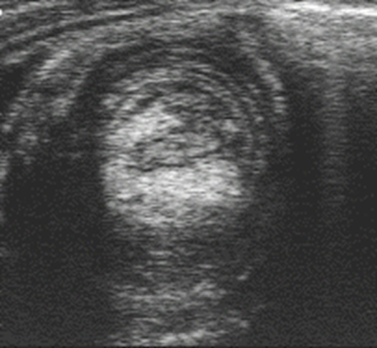
Bebeği tekrar muayene ediyoruz ve sucuk tarzında ele gelen kitle mevcut

Slide 12
Süt çocukluğu dönemi
Üst GİS kanamaları
Özofajit
Gastrit
Alt GİS kanamaları
Anal fissür**
İnvajinasyon
Barsak kan dolaşım bozukluğu (malrotasyon volvulus)
Barsak duplikasyonu

Slide 13
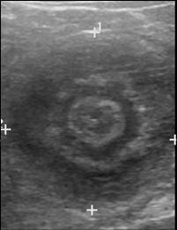
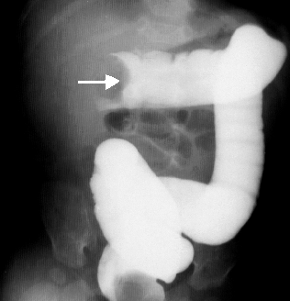

Slide 14
Okul öncesi dönem (1-5y)
Üst GİS kanaması
Peptik ülser***
Alt GİS kanaması
Polipler***
Meckel divertikülü
Rektal prolapsus

Slide 15
Büyük çocuk (5 y üstü)
Üst GİS kanaması
Özofagus ve mide varisleri
Alt GİS kanaması
Polipler***
İnflamatuvar barsak hastalıkları
Travma

Slide 16
Öykü
Miktar
Şekil
Renk
Ek bulgu (karın ağrısı, kusma, huzursuzluk, karın şişliği vb)
Yandaş hastalık, aldığı ilaç ve gıdalar

Slide 17
Fizik inceleme
Genel görünüm, solunum, kan basıncı, nabız
Mental durum, hidrasyon
Distansiyon, barsak hareketlerinin gözlenmesi, karın cildinde ödem- eritem
Hassasiyet- defans, ele gelen kitle
Anal bölgenin incelenmesi

Slide 18
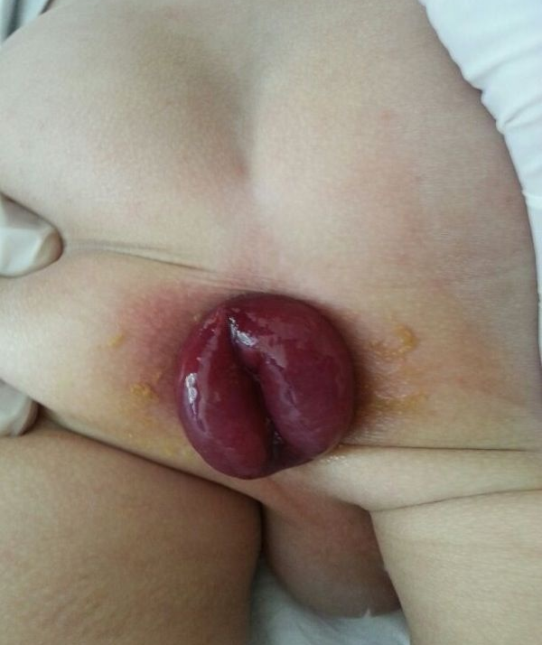

Slide 19
Laboratuvar
Tam kan sayımı
Kan grubu
Kanama zamanı
Kan biyokimyası

Slide 20
Radyolojik bulgular
ADKG
Abdominal USG
Opaklı kolon grafisi
Çift kontrast kolon grafisi
Sanal kolonoskopi
Selektif anjiografi

Slide 21
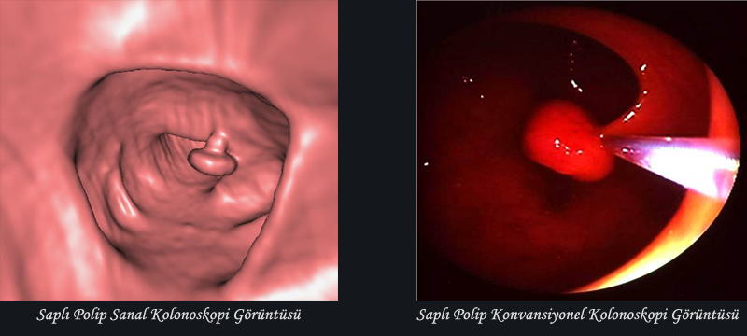

Slide 22
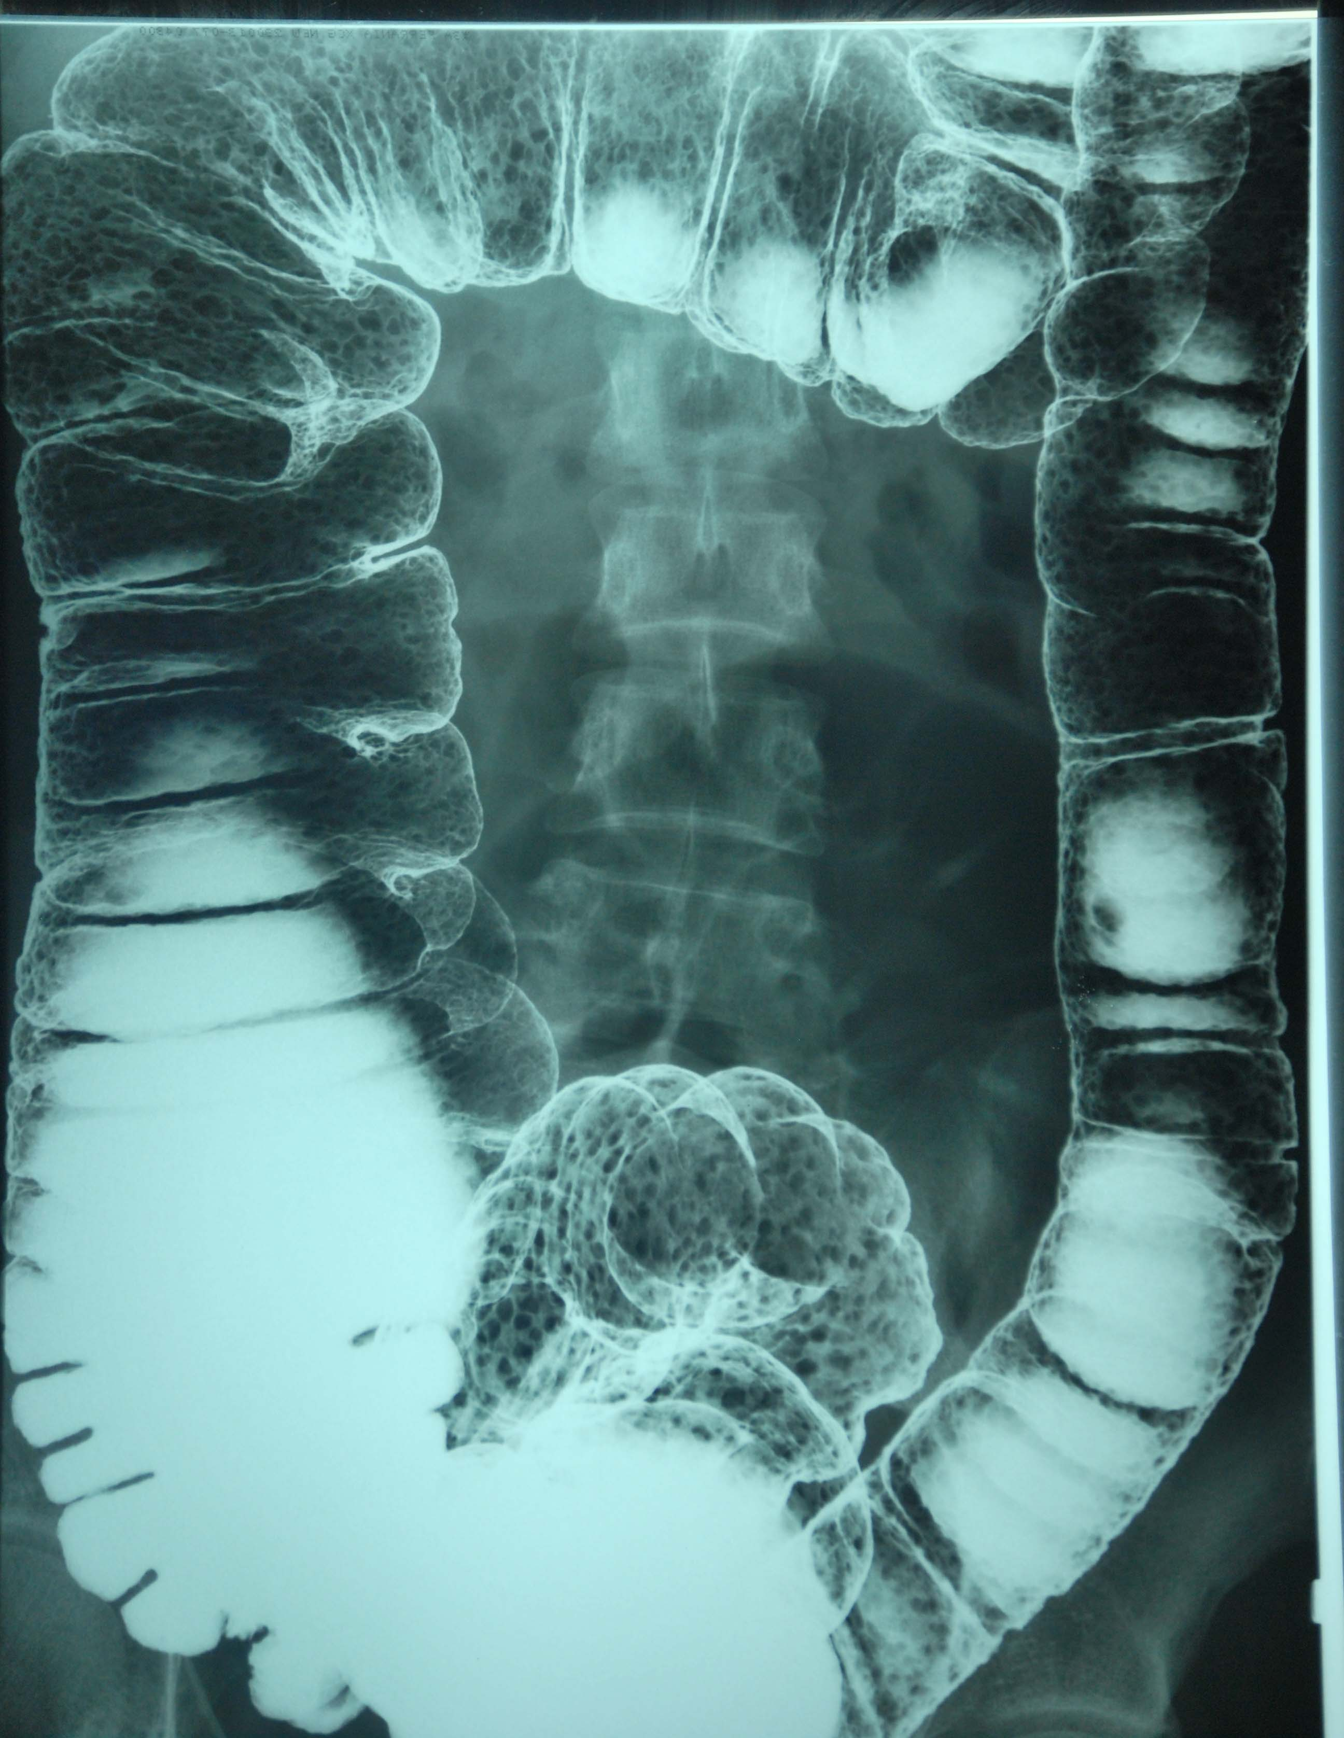

Slide 23
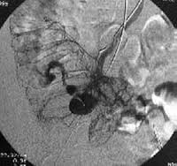

Slide 25
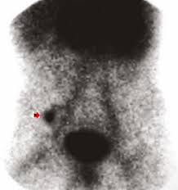
Sintigrafik bulgular
Meckel sintigrafisi

Slide 26
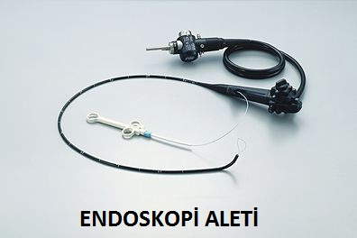
Endoskopi
Özofagogastroduodenoskopi
Kolonoskopi
Rektosigmoidoskopi

Slide 27
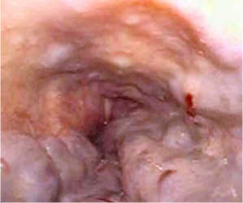

Slide 28
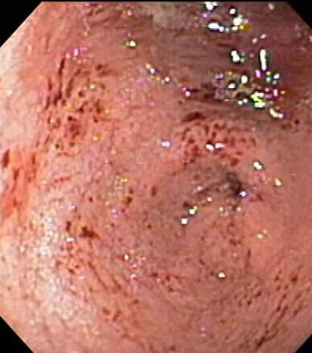

Slide 32
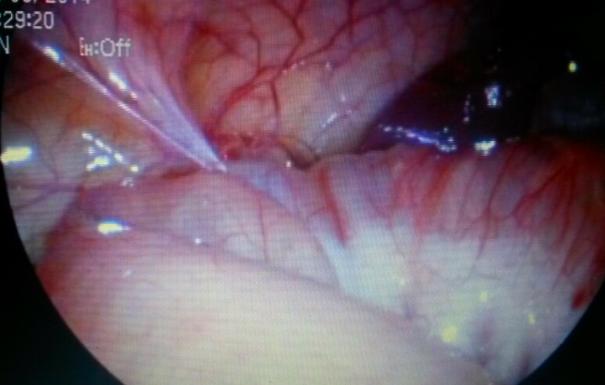
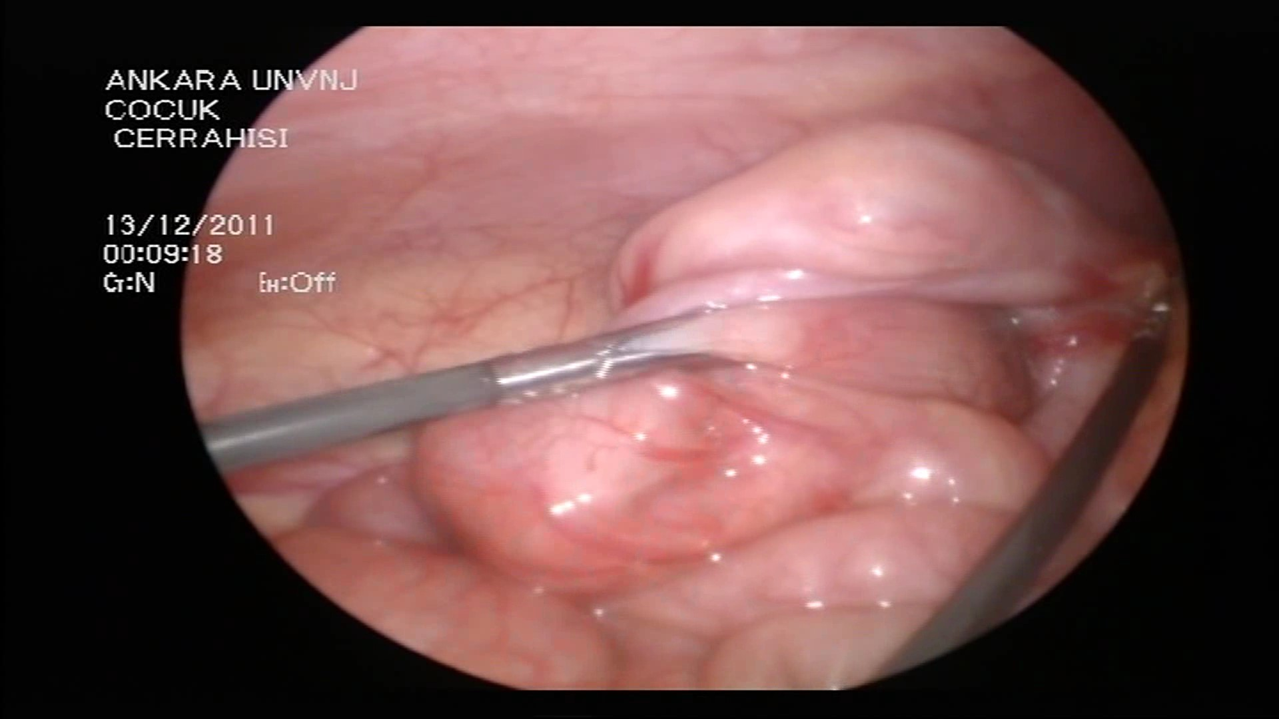

Slide 33
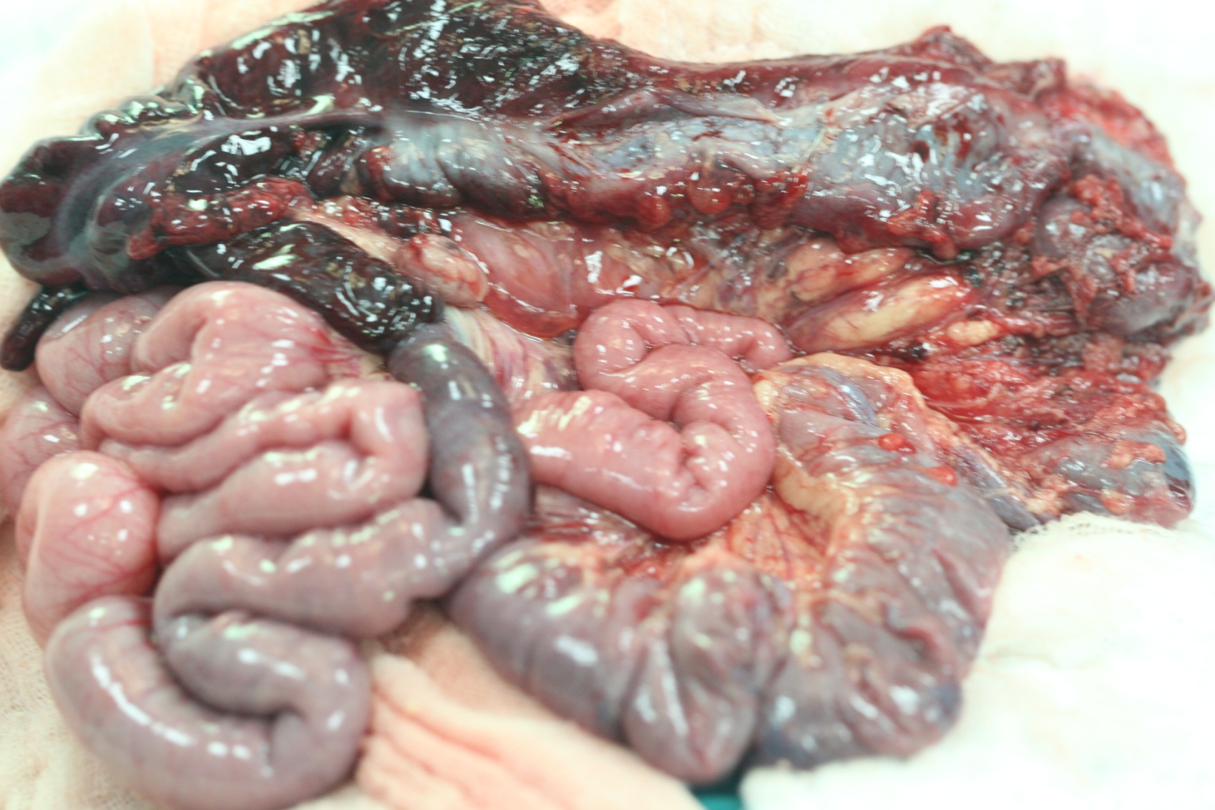

Slide 35
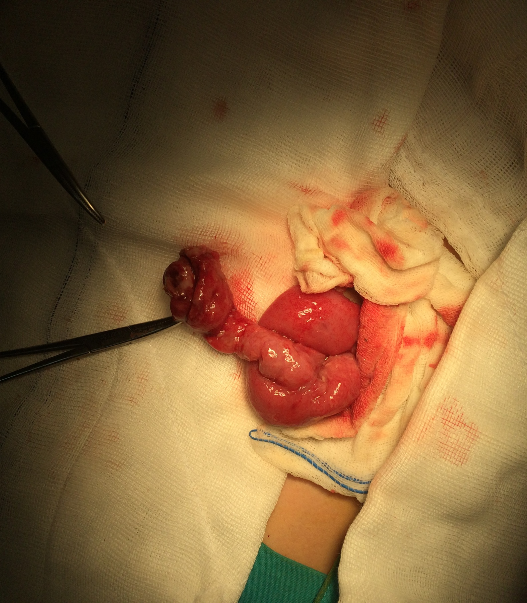

Slide 36
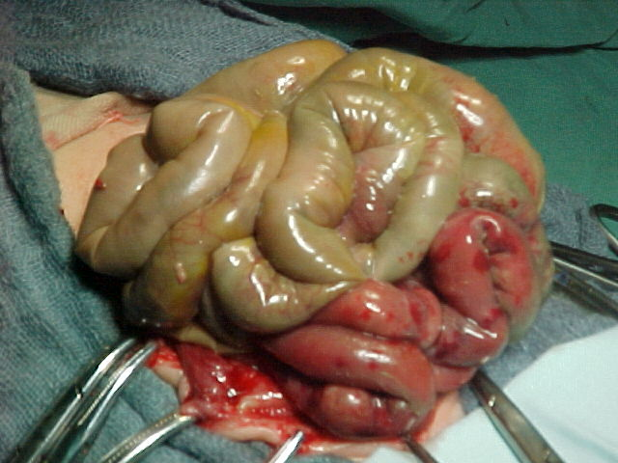

Slide 37
Özet
Aktif GİS kanaması
Hızlı ve dikkatli değerlendirme
Resusitasyon
Hemodinami stabil (+) Hemodinami stabil (-)
Kanamanın yerini araştır Cerrahi girişim
N/G, rektal muayene, abdominal grafi,
Üst- Alt Endoskopi
Kanama odağı (+) Kanama odağı (-)
Konservatif yaklaşım Cerrahi girişim

